Slide 1


Text Detoxification using Large Pre-trained Neural Models
Présentation d’un article scientifique
Advanced Machine Learning for NLP and Text Processing
Yanis FADILI & Lies HAOUAS DIA 2

Slide 2
Sommaire
Contexte de l’article
Définitions
Contribution de l’article

Slide 3

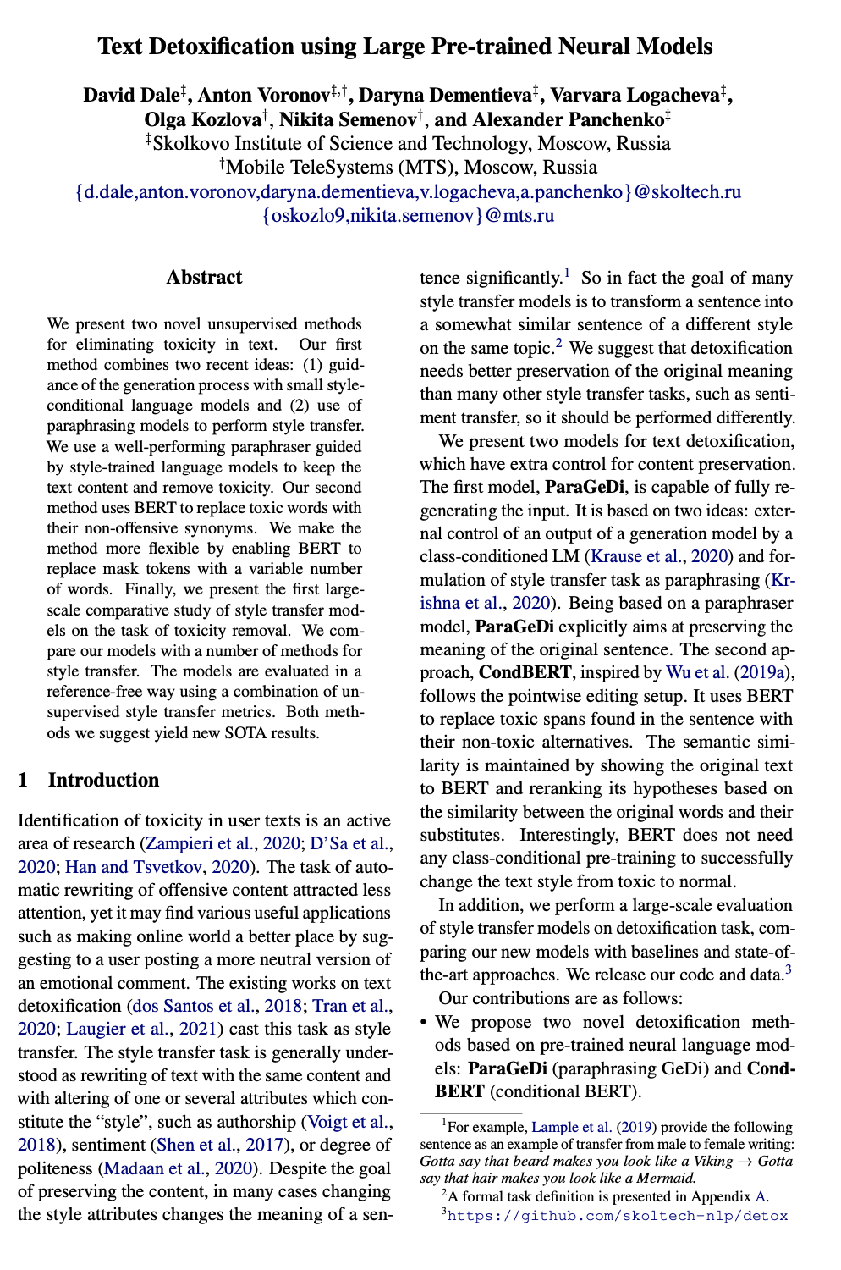


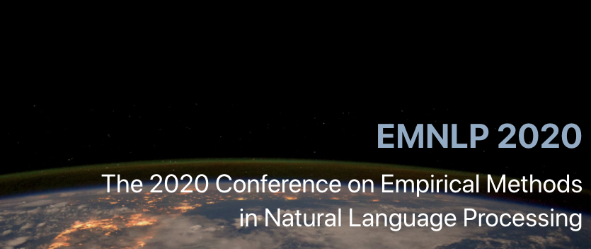
Contexte de l’article

Slide 4



La “text-detoxification”
« Méthode consistant à réécrire un texte, tout en
préservant sa signification (le fond)
et en retirant son style dit toxique (la forme). »
Chatbots
Réseaux sociaux
Assistants vocaux
« Je suis à la bourre pour aller au boulot ! 😠 »
Nombreux domaines d’application
« Je risque d’arriver en retard au travail. 🏃🏻‍♂️ »
Notes:
Exemple : on essaie de garder la signification au maximum, en éliminant les expressions toxiques.

Slide 5
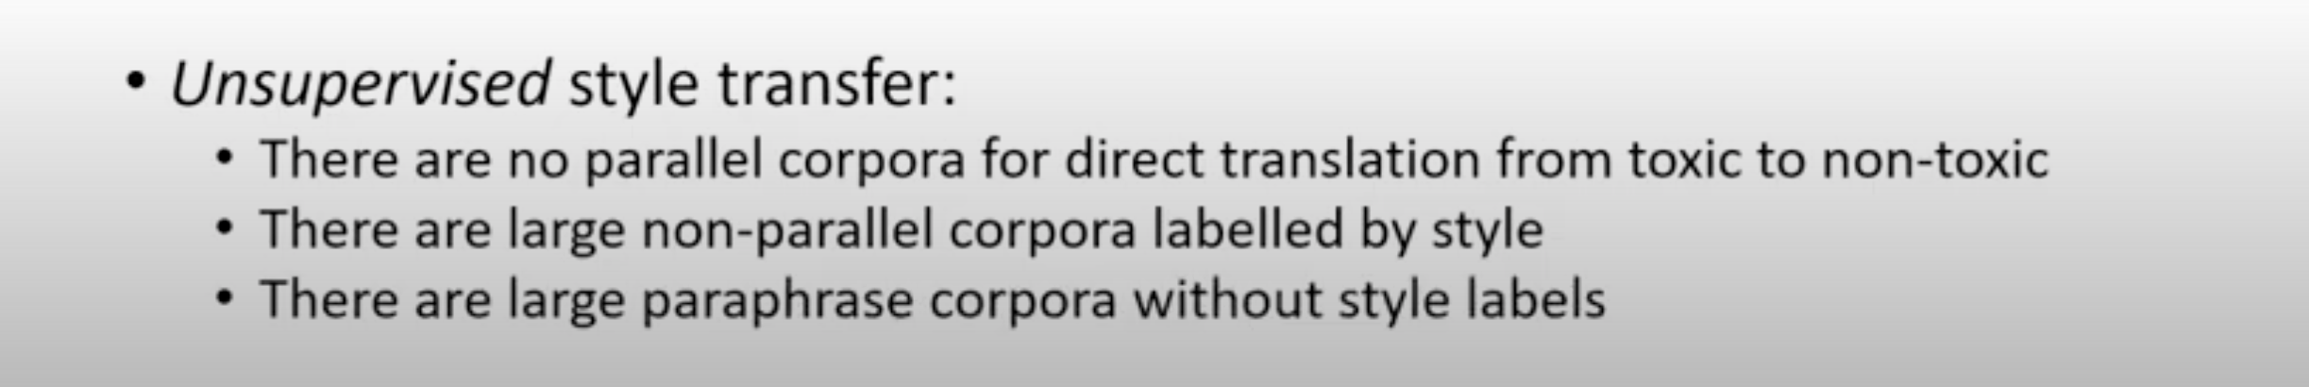
Le TST (Text Style Transfer)
Contenu (fond)
TST
Concepts assez ambigus
Style (forme)
Text Detox
Peuvent changer le sens d’une phrase
TST
Notes:
Exemple : on essaie de garder la signification au maximum, en éliminant les expressions toxiques.

Slide 6
Contribution des auteurs
Mise en place de 2 nouvelles méthodes de text-detoxification :
Évaluation des méthodes
ParaGeDi
CondBERT
Ecriture d’un corpus de phrases qui ont le même sens, mais avec et sans « toxic style »
Notes:
Exemple : on essaie de garder la signification au maximum, en éliminant les expressions toxiques.

Slide 7
État de l’art & travaux liés
Dans le transfert de style, on relève 3 catégories de modèles :
Disentangled latent representation
Problème : la plupart des méthodes ne sont pas efficace en termes de préservation du sens des phrases
Pointwise edition
Delete-Retreive-Generate : remplace les mots d'autres mots en se basant sur l'utilisation des ces mots dans d'autres phrases
Mask-and-Infill : remplace des mots en utilisant la méthode MLM (Masking Language Models)
Back-translation and cycle consistency
STRAP : retirer le style des phrases en les paraphrasant puis en entraînant le modèle sur ces paraphrases pour refaire la phrase initiale
Notes:
Exemple : on essaie de garder la signification au maximum, en éliminant les expressions toxiques.

Slide 8
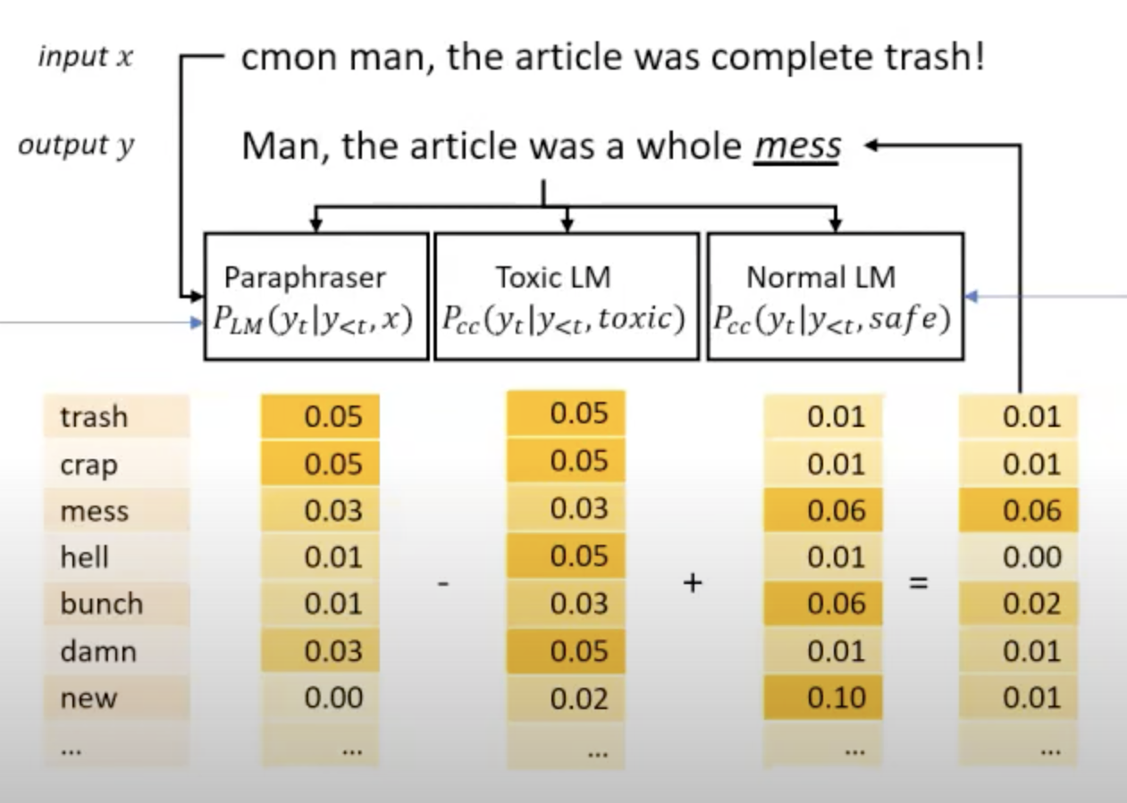
1ère alternative : ParaGeDi
Consiste à générer un texte à partir de zéro, mais guidé par un modèle de langue entrainé sur des aspects spécifiques du texte tels que le style, le thème, etc. Les auteurs décrivent formellement ce modèle grâce des formules mathématiques définissant le modèle de génération.
Afin de permettre à GeDi de conserver le sens du texte d'entrée, ils ont remplacé le modèle langage de base par un modèle capable de paraphraser.
Le processus consiste à détecter les mots toxiques dans l’entrée, puis la paraphraser en choisissant parmi les mots toxiques ceux qui respectent une formule mathématique calculant un compromis entre les paraphrases les plus probables avec les mots les moins toxiques.
Notes:
Exemple : on essaie de garder la signification au maximum, en éliminant les expressions toxiques.

Slide 9
2ème alternative : CondBERT
Consiste à générer un texte à partir de zéro, mais guidé par un modèle de langue entrainé sur des aspects spécifiques du texte tels que le style, le thème, etc. Les auteurs décrivent formellement ce modèle grâce des formules mathématiques définissant le modèle de génération.
Afin de permettre à GeDi de conserver le sens du texte d'entrée, ils ont remplacé le modèle langage de base par un modèle capable de paraphraser.
Notes:
Exemple : on essaie de garder la signification au maximum, en éliminant les expressions toxiques.

